Slide 1
Межпроцессное взаимодействие посредством D-Bus
Артём Попцов <poptsov.artyom@gmail.com>
2024

Slide 2
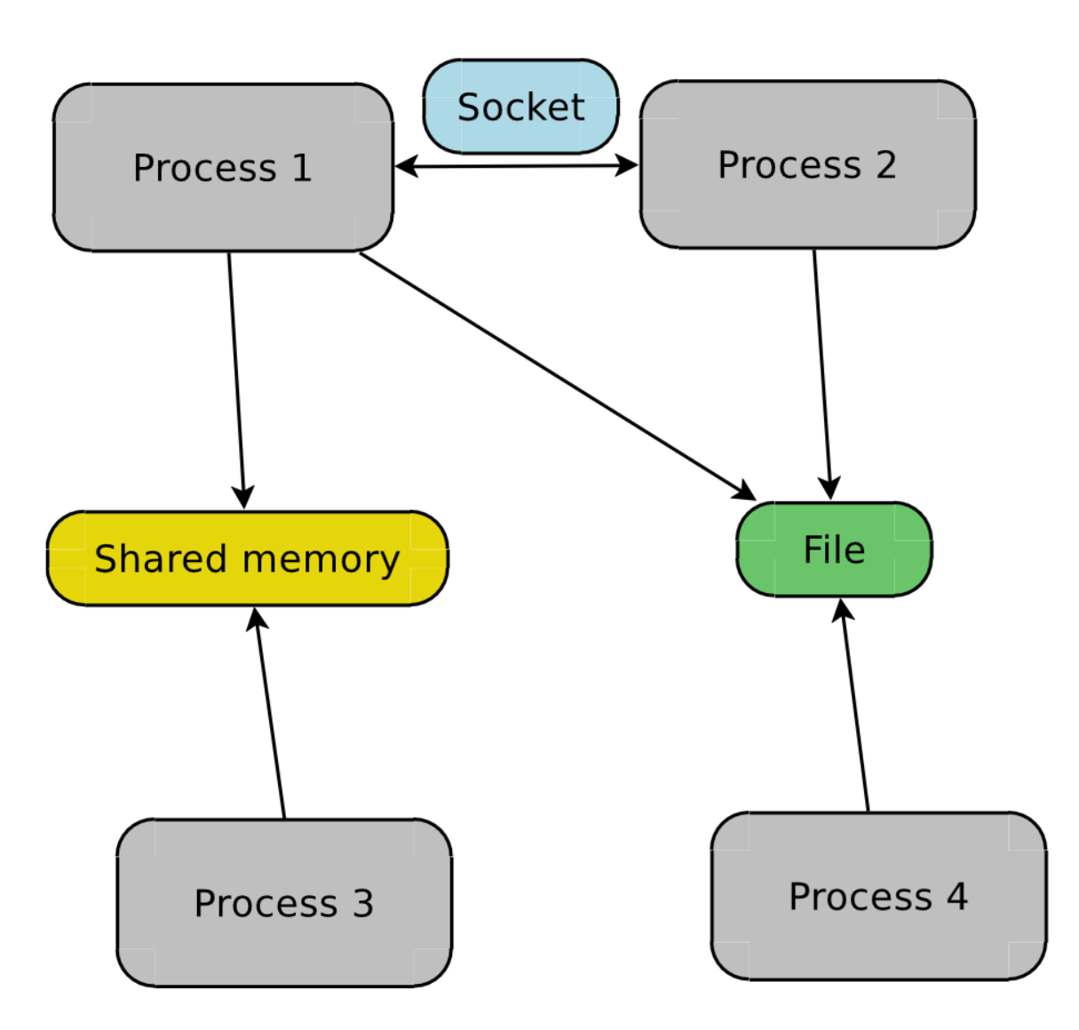
Межпроцессное взаимодействие
IPC – Inter-Process Communication
Примеры:
  Сигналы
  Файлы
  Разделяемая память
  Сокеты
  “Пайпы” (“Pipes”)
  D-Bus

Slide 3
Сигналы (signals)
Преимущества:
  Сигнал легко послать от процесса к процессу и обработать.
  Удобный способ передать простое уведомление процессу.
Недостатки:
  Существует ограниченный набор сигналов (обычно порядка 32-х).
  Большинство сигналов имеют фиксированное значение.
  Некоторые сигналы не могут быть обработаны процессом.
  Малый объём передачи информации.

Slide 4
Файлы (files)
Преимущества:
  Позволяют передавать большой объём информации.
  С ними относительно легко работать.
  Являются частью файловой системы.
  Подконтрольны общестистемным механизмам разграничения доступа.
Недостатки:
  Не имеют стандартизированной структуры представления информации для IPC.
  Процессы должны знать путь к файлу.
  Требуется контроль совместного доступа к файлу для синхронизации чтения/записи.
  Большие накладные расходы на чтение/запись.

Slide 5
Разделяемая память (shared memory)
Преимущества:
  Быстрый способ передачи информации между процессами.
  Потенциально большой объём памяти для передачи информации.
Недостатки:
  Не имеет стандартизированной структуры представления информации для IPC.
  Процессы должны “договариваться” об совместном использовании участка памяти.
  Требуется контроль совместного использования памяти для синхронизации чтения/записи.

Slide 6
Сокеты (sockets)
Преимущества:
  Стандартный низкоуровневый способ коммуникации процессов.
  Позволяет взаимодействовать между процессами по сети.
  Unix-сокеты являются частью файловой системы.
Недостатки:
  Передаваемые данные не имеют определённой структуры представления информации для IPC.
  Процесс должен знать путь к сокету в файловой системе, или же IP-адрес + порт при взаимодействии по сети.

Slide 7
Пайпы (pipes)
Преимущества:
  Достаточно простой способ организации общения двух процессов.
Недостатки:
  Передаваемые данные не имеют определённой структуры представления информации для IPC.
  Однонаправленная коммуникация.
  Процессы должны быть связаны отношением родитель/потомок (ограничение обходится через именованные каналы.)

Slide 8
D-Bus
Преимущества:
  Работает “из коробки” в большинстве систем.
  Объектно-ориентированный способ коммуникации.
  Обмен структуированными сообщениями.
  Удобный API, большой выбор готовых библиотек.
Недостаки:
  Требует запущенного D-Bus демона (сервиса.)
  Требует специальных инструментов и библиотек.
  Низкая эффективность передачи больших объёмов данных.

Slide 9
История
Работа над проектом началась в 2002-м году разработчиками Havoc Pennington и Alex Larsson из компании Red Hat, и Anders Carlsson из компании CodeFactory AB в рамках проекта freedesktop.org
Выпуск первой стабильной версии 1.0 состялся в 2006-м году.
D-Bus пришёл на смену другим протоколам, используемым в популярных окружениях – DCOP (KDE) и Bonobo (GNOME).

Slide 10
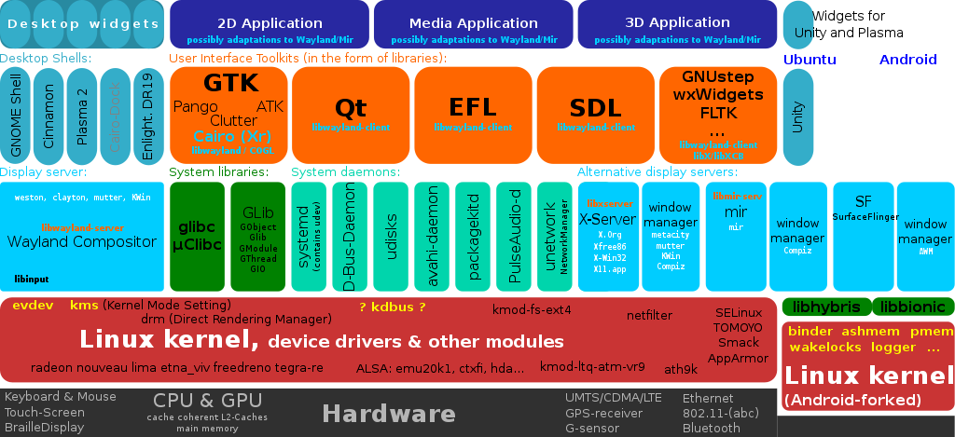
Роль D-Bus в современных дистрибутивах

Slide 11
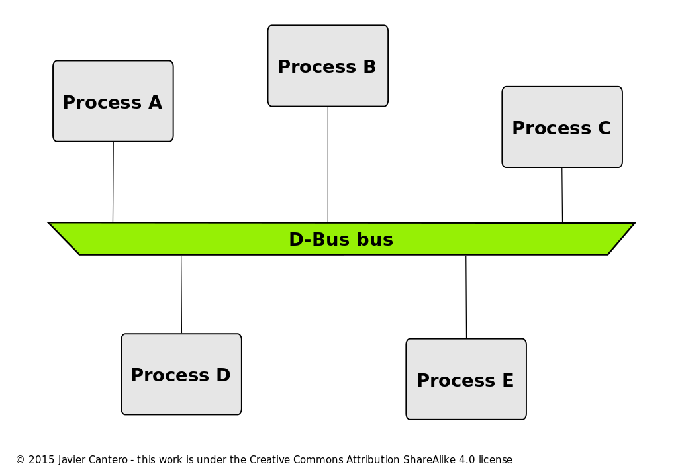
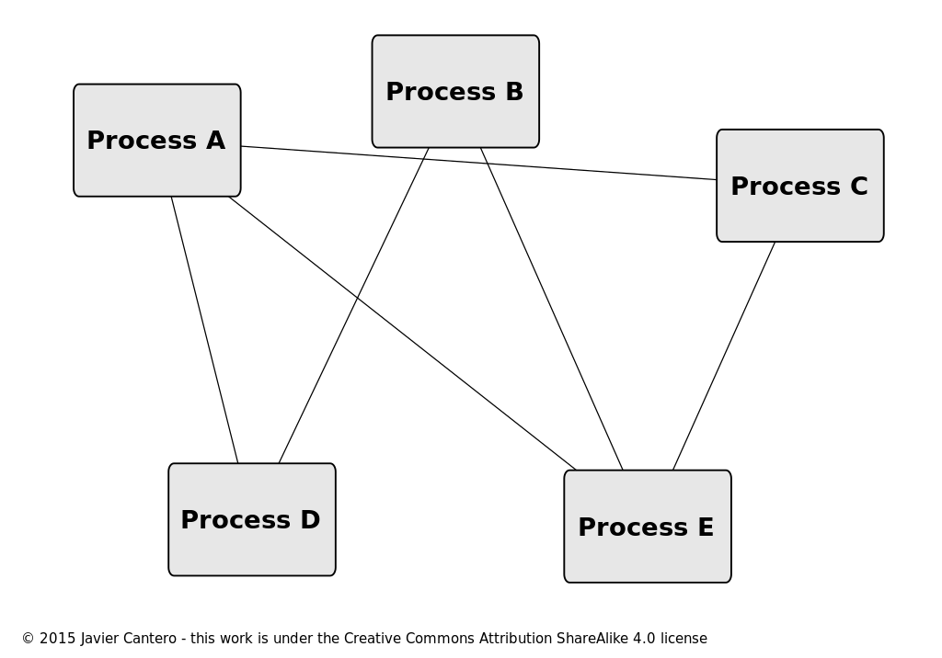
Взаимодействие между приложениями
Без D-Bus
D-Bus

Slide 12
IPC на базе D-Bus
Базируется на сокетах.
Предоставляет слой абстракции для приложений.
Намного проще в использовании, чем альтернативы.

Slide 13
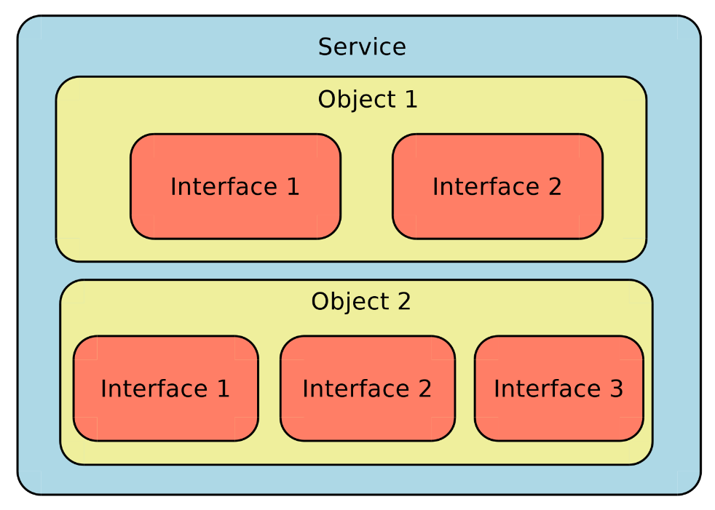
Концепции D-Bus
Основные элементы:
  Сервисы (Services)
  Объекты (Objects)
  Интерфейсы (Interfaces)
  Клиенты (Clients) – приложения, использующие D-Bus
Один сервис D-Bus содержит объект(ы), которые реализуют интерфейс(ы).

Slide 14
Сервис (Service)
Объект
Сервис
Приложение может предоставить свои сервисы для пользователей шины D-Bus путём регистрации на шине.
Сервис является коллекцией объектов, предоставляющих набор интерфейсов.
Когда приложение подключается к шине D-Bus, демон D-Bus выдаёт приложению уникальный идентификатор (например, “:1.40”.)
Приложение может запросить более человеко-читаемое имя для сервиса (например, “org.freedesktop”.)
org.freedesktop
ScreenSaver
DBus.Introspectable
DBus.Peer
DBus.Properties
ScreenSaver
Notifications
DBus.Introspectable
DBus.Peer
DBus.Properties
Notifications
Интерфейс

Slide 15
Объект (Object)
Связан с одним сервисом.
Может быть динамически создан или удалён.
Уникально идентифицируется через путь объекта. Например:
/org/freedesktop/ScreenSaver
Реализует один или несколько интерфейсов.

Slide 16
Интерфейс (Interface)
Объект
Сервис
Похож на концепцию “пространства имён” (namespace) в некоторых языках программирования (Java, C++)
Имеет уникальное имя, компоненты которого разделяются точками (можно провести аналогию с именами классов в языке Java.)
Например:
org.freedesktop.ScreenSaver
Содержит в себе дочерние компоненты (members):
свойства (properties), методы (methods) и сигналы (signals)
org.freedesktop
ScreenSaver
DBus.Properties
DBus.Peer
DBus.Introspectable
ScreenSaver
Собственный интерфейс
Стандартный интерфейс

Slide 17
Интерфейс (Interface)
D-Bus определяет несколько стандартных интерфейсов, которые принадлежат к пространству имён “org.freedesktop.DBus”:
  org.freedesktop.DBus.Introspectable – Предоставляет механизмы интроспекции объекта (получения информации об его интерфейсах, методах и сигналах.)
  org.freedesktop.DBus.Peer – Предоставляет возможность проверять наличие подключения к объекту (“ping”.)
  org.freedesktop.DBus.Properties – Предоставляет методы и сигналы для управления свойствами объекта.
  org.freedesktop.DBus.ObjectManager – Предоставляет удобный API для работы с вложенными объектами.
Интерфейсы описывают свойства, методы и сигналы объекта.

Slide 18
Свойства (Properties)
Напрямую доступные для чтения и записи поля объекта.
Могут иметь различные типы в соответствии со спецификацией D-Bus:
  Базовые типы: byte, boolean, integer, double, …
  “Строкоподобные” типы: string, object path (должен быть корректным), signature
  Контейнеры: structure, array, variant (сложный тип) и dictionary (словарь)
Имеют удобный стандартный интерфейс для работы с ними: org.freedesktop.Dbus.Properties

Slide 19
Типы данных D-Bus
Типы имеют краткие названия, состоящие из последовательности символов.
byte | y | string | s | variant | v
boolean | b | object-path | o | array of int32 | ai
int32 | i | array | a | array of an array of int32 | aai
uint32 | u | struct | () | array of a struct with 2 int32 fields | a(ii)
double | d | dict | {} | dict of string and int32 | {si}

Slide 20
Методы (Methods)
Позволяют производить удалённые вызовы процедур (RPC – Remote Procedure Calls) от одного процесса к другому.
Могут принимать параметры при вызове.
Могут возвращать значения или сложные объекты.
Вызов метода в D-Bus похож на вызовы обычных процедур (функций, методов) в знакомых вам языках программирования.
org.freedesktop.DBus.Properties :
  Get (String interface_name, String property_name) => Variant value
  GetAll (String interface_name) => Dict of {String, Variant} props
  Set (String interface_name, String property_name, Variant value)

Slide 21
Сигналы (Signals)
Короткие сообщения / уведомления.
Ненаправленные.
Отправляются всем клиентам, которые “слушают” данный сигнал.
Могут иметь параметры.
Клиент может подписаться на сигналы для уведомлений:
org.freedesktop.DBus.Properties :
  PropertiesChanged (String, Dict of {String, Variant}, Array of String)

Slide 22
Политика (Policy)
Добавляет механизм обеспечения безопасности.
Представлены XML-файлами.
Обрабатываются каждым D-Bus демоном
Стандартные каталоги конфигураций:
  /etc/dbus-1/system.d
  /etc/dbus-1/session.d
Позволяет администратору контролировать, какой пользователь к какому интерфейсу имеет доступ и т.п.
Если вы не можете получить доступ к сервису D-Bus, или же получаете ошибку “org.freedesktop.Dbus.Error.AccessDenied”, проверьте настройки политик D-Bus!
Сервис “org.freedesktop.PolicyKit1” был создан специально, чтобы позволить непривелигированным процессам контролируемо выполнять действия, требующие прав администратора.

Slide 23
Пример политики (/etc/dbus-1/system.d/org.freedesktop.ModemManager1.conf)
<!DOCTYPE busconfig PUBLIC
"-//freedesktop//DTD D-BUS Bus Configuration 1.0//EN"
"http://www.freedesktop.org/standards/dbus/1.0/busconfig.dtd">
<busconfig>
<policy context="default">
<deny send_destination="org.freedesktop.ModemManager1"
send_type="method_call"/>
<!-- ... -->
<allow send_destination="org.freedesktop.ModemManager1"
send_interface="org.freedesktop.ModemManager1"
send_member="ScanDevices"/>
<!-- ... -->
</policy>
<policy user="root">
<allow own="org.freedesktop.ModemManager1"/>
<allow send_destination="org.freedesktop.ModemManager1"/>
</policy>
</busconfig>
Всем по-умолчанию запрещён вызов методов на объекте “org.freedesktop.ModemManager1”.
Всем по-умолчанию разрешён вызов метода “ScanDevices”, предоставляемый интерфейсом “org.freedesktop.ModemManager1”.
Пользователь “root” имеет полный доступ к объекту “org.freedesktop.ModemManager1”.

Slide 24

Инструменты и библиотеки

Slide 25
Библиотеки
libdbus – низкоуровневая библиотека.
  “Если вы используете API этой библиотеки напрямую, то вы подписались на великую боль.” – с официальной страницы проекта.
GDbus
  Часть GLib (GIO)
  Предоставляет удобный API.
QtDbus
  Модуль для Qt.
  Удобно использовать, если у вас уже есть Qt в системе.
  Содержит много классов для высокоуровневого взаимодействия с D-Bus.

Slide 26
Обёртки для разных языков
Существуют обёртки для большинства популярных языков программирования: dbus-python, dbus-java, …
Все обёртки позволяют:
  Взаимодействовать с существующими D-Bus сервисами.
  Создавать собственные сервисы, объекты, интерфейсы и т.п.
    ...однако стоит учитывать, что D-Bus не является высокоэффективным способом передавать данные.
  D-Bus должен использоваться для управления, а не для передачи данных.
    Например, D-Bus может использоваться для настройки звуковой подсистемы, но не должен использоваться для передачи аудио-потока.

Slide 27
Компоненты D-Bus
“libdbus” – низкоуровневая библиотека.
“dbus-daemon” – системный сервис (демон), основанный на “libdbus”. Управляет и обрабатывает передачу данных между пирами.
Два типа шин: “системная” и “сессионная” (подробнее – на следующем слайде.)
Механизм обеспечения безопасности на основе конфигурационных файлов “policy”.

Slide 28
Виды шин
Системная
  Создаётся при старте демона D-Bus. С её помощью происходит общение различных демонов, таких как UPower, а также взаимодействие пользовательских приложений с этими демонами.
  На обычной системе есть только одна системная шина.
  На встраиваемых GNU/Linux системах может быть единственной шиной.
Сессионная
  Создаётся для каждого пользователя, аутентифицировавшегося в системе.
  Для каждой такой шины запускается отдельная копия демона, посредством неё будут общаться приложения, с которыми работает пользователь.
  Связана с X-сессией.

Slide 29
Инструменты
Консольные:
  dbus-send – вызов методов у сервисов D-Bus из консоли. Существуют также альтернативные утилиты для этой задачи:
    gdbus (glib)
    qdbus (Qt)
  dbus-monitor – вывод трафика на шине D-Bus в консоль.
Графические:
  D-Feet – Показывает иерархию сервисов на шине D-Bus, позволяет вызывать у них методы.
  Bustle – Записывает трафик на шине D-Bus (как и утилита “dbus-monitor”), при этом представляет информацию в виде диаграмм последовательности.

Slide 30
dbus-send
Обычно не требует установки, т.к. является частью предустановленного пакета “dbus”.
Можно выбрать системную (“--system”) или сессионную (“--session”) шину через опции.

Slide 31
dbus-send: Пример использования
Блокировка экрана в GNOME:
  dbus-send --session \
  --type=method_call \
  --dest=org.gnome.ScreenSaver \
  /org/gnome/ScreenSaver \
    org.gnome.ScreenSaver.Lock
Важно: “dbus-send” не поддерживает все возможные типы данных D-Bus, следовательно не может вызывать некоторые методы.
Сервис
Объект
Метод
Интерфейс

Slide 32
dbus-send: Больше примеров
Получение свойств объекта:
  dbus-send --system --print-reply --dest=net.connman \
  / net.connman.Clock.GetProperties
Изменение свойства:
  dbus-send --system --print-reply --dest=net.connman \
  / net.connman.Clock.SetProperty \
  string:TimeUpdates variant:string:manual
Использование стандартных интерфейсов:
  dbus-send --system --print-reply --dest=net.connman \
  / org.freedesktop.Dbus.Introspectable.Introspect
  dbus-send --system --print-reply --dest=fi.w1.wpa_supplicant1 \
  /fi/w1/wpa_supplicant1 org.freedesktop.DBus.Properties.Get \
  string:fi.w1.wpa_supplicant1 string:Interfaces

Slide 33
dbus-monitor
Является частью предустановленного пакета “dbus”.
Отслеживает и показывает весь трафик на шине D-Bus (включая методы и сигналы, если это предусмотрено политикой.)
Может также фильтровать сообщения по названию интерфейса:
  dbus-monitor --system type=signal interface=net.connman.Clock

Slide 34
dbus-monitor: Пример вывода
$ sudo dbus-monitor --system
signal time=1704952298.943490 sender=org.freedesktop.DBus -> destination=:1.259 serial=2 path=/org/freedesktop/DBus; interface=org.freedesktop.DBus; member=NameAcquired
string ":1.259"
signal time=1704952298.943516 sender=org.freedesktop.DBus -> destination=:1.259 serial=4 path=/org/freedesktop/DBus; interface=org.freedesktop.DBus; member=NameLost
string ":1.259"
method call time=1704952300.315092 sender=:1.260 -> destination=org.freedesktop.DBus serial=1 path=/org/freedesktop/DBus; interface=org.freedesktop.DBus; member=Hello
method return time=1704952300.315131 sender=org.freedesktop.DBus -> destination=:1.260 serial=1 reply_serial=1
string ":1.260"

Slide 35
gdbus
Обычно не требует установки, т.к. является частью библиотеки “glib”.
Предоставляет интерфейс командной строки для D-Bus (как “dbus-send” и “dbus-monitor”.)
Имеет больше возможностей (в том числе, поддержку сложных типов данных.)
Интерфейс утилиты отличается от “dbus-monitor” – первым аргументом необходимо указать команду, такую, как “call” или “monitor”.
  gdbus call --system --dest net.connman \
  --object-path / --method net.connman.Clock.GetProperties
  gdbus call --system --dest net.connman --object-path / \
  --method net.connman.Clock.SetProperty 'TimeUpdates' "<'manual'>"
  dbus monitor --system --dest net.connman
Может отправлять сигналы:
  gdbus emit --session --object-path / --signal \
  net.connman.Clock.PropertyChanged “[‘TimeUpdates’, \<’auto’\>]”

Slide 36
gdbus: Использование
Показ уведомления на рабочем столе:
  gdbus call --session \
  --dest org.freedesktop.Notifications \
  --object-path /org/freedesktop/Notifications \
  --method org.freedesktop.Notifications.Notify \
  my_app_name \
  42 \
  gtk-dialog-info \
  "Заголовок уведомления" \
  "Тело уведомления" \
  [] \
  {} \
  5000

Slide 37
D-Feet: Установка
Ubuntu:
  sudo apt install d-feet
ALT:
  sudo apt-get install d-feet

Slide 38
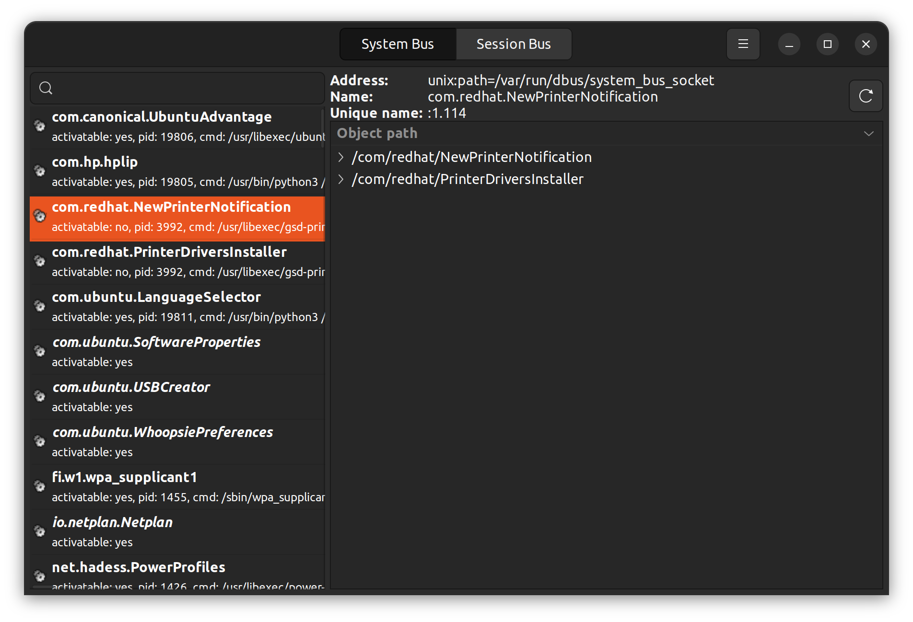
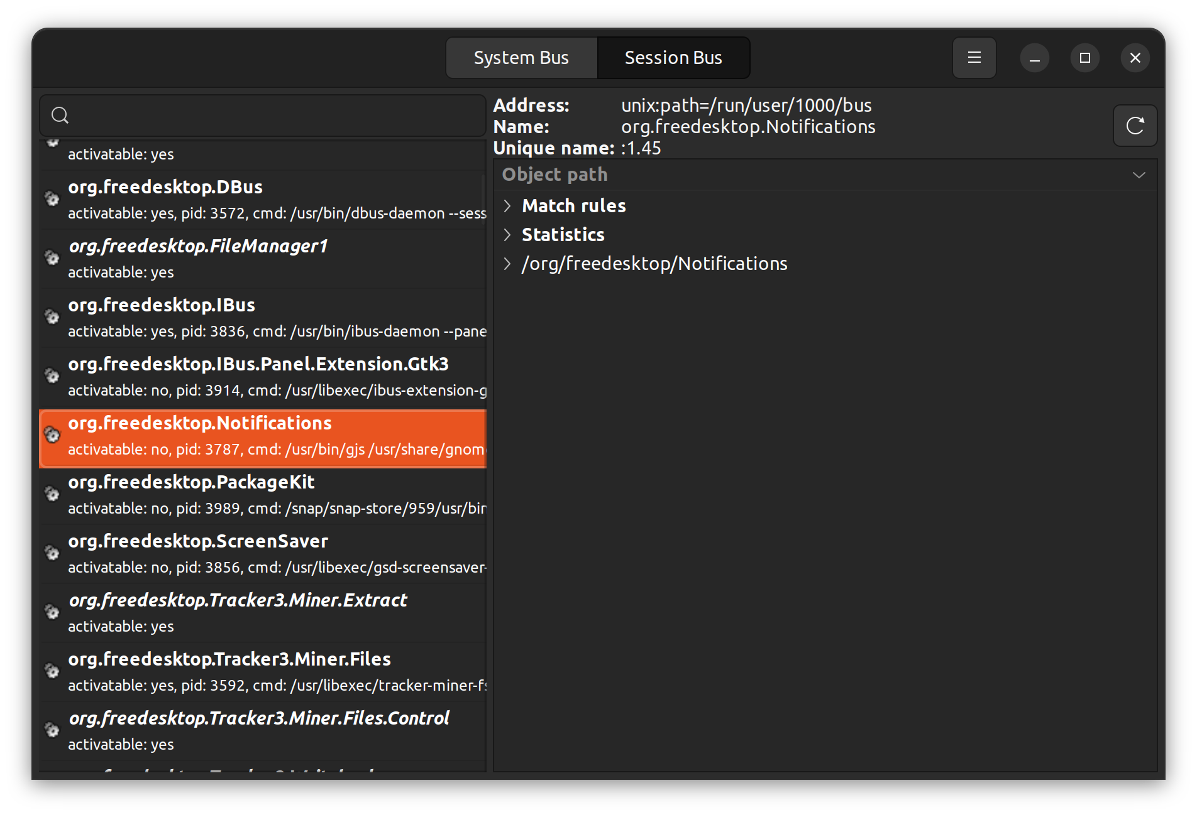
D-Feet: Внешний вид (на Ubuntu)
System Bus
Session Bus

Slide 39
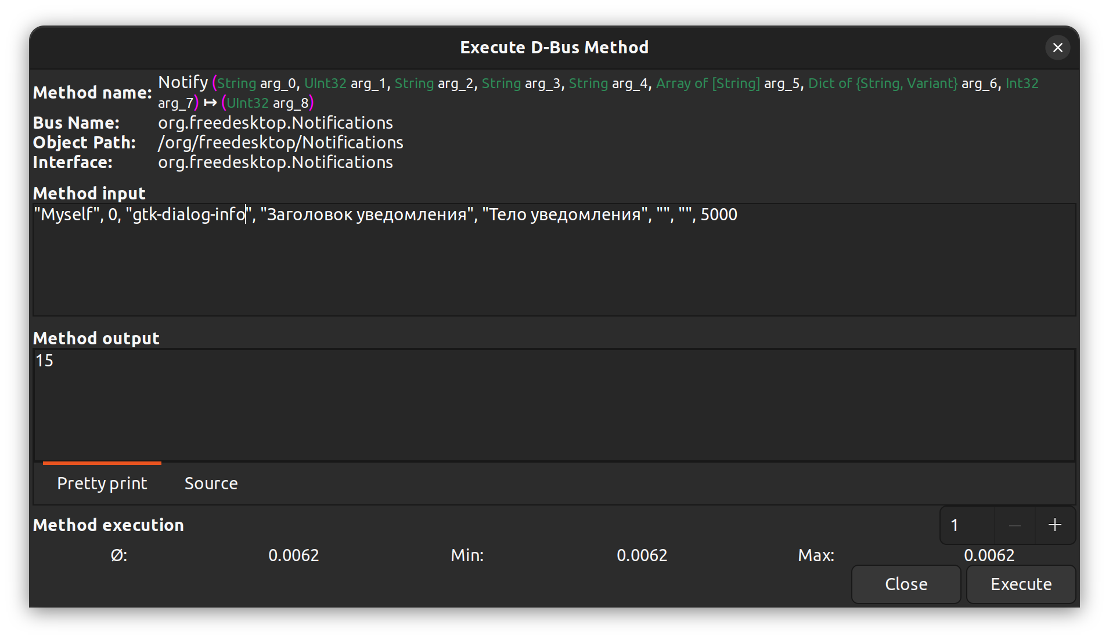
D-Feet: Вызов метода

Slide 40
D-Feet: Параметры метода
"Myself", 0, "gtk-dialog-info", "Заголовок уведомления", "Тело уведомления", "", "", 5000
Объяснение:
  “Myself” – название приложения.
  0 – ID уведомления (0 означает автоматический номер)
  “gtk-dialog-info” – Название иконки для уведомления.
  “Заголовок уведомления” – эта строка показывается в заголовке.
  “Тело уведомления” – да.
  “” – Массив возможных действий для уведомления.
  “” – Подсказки для уведомления.
  5000 – Время показа уведомления.

Slide 41
Проекты, использующие D-Bus
KDE – окружение рабочего стола на основе библиотек Qt.
GNOME – окружение рабочего стола на основе библиотек GTK.
SystemD – подсистема инициализации и управления службами GNU/Linux.
BlueZ – подсистема Bluetooth для GNU/Linux.
Pidgin – приложение для обмена мгновенными сообщениями.
Network-manager – демон для управления сетевыми интерфейсами.
Modem-manager – демон для управления модемами, работает вместе с “Network-manager”.
Ofono – демон, предоставляющий доступ к возможностям устройств телефонии (GSM/UMTS), таких, как модемы.
Connman – тоже, что и “Network-manager”, но работает c “Ofono”.

Slide 42

Практика

Slide 43
Практика
Платформы, инструменты и библиотеки:
  Операционные системы: Ubuntu 22.04 и ALT Linux p10
  Язык программирования: C
  Компилятор: gcc
  Библиотеки: glib, gio
Цель:
  Разработка сервиса, умеющего обрабатывать вызовы методов по шине D-Bus.

Slide 44
Установка зависимостей
Ubuntu 22.04:
  sudo apt install gcc libglib2.0-dev libgio3.0-cil-dev
ALT p10:
  sudo apt-get install libglib2-devel libgio-devel

Slide 45
Структура проекта
server.c
  Реализация приложения, которое регистрирует на шине D-Bus сервис с необходимыми интерфейсами и обрабатывает вызовы методов.
  При запуске уходит в бесконечный цикл ожидания и обработки запросов на шине.
  Останавливается принудительно по Ctrl+C.
client.c
  Клиентское приложение, которое при запуске делает один запрос на созданный нами сервис, выводит на экран результат и завершается.

Slide 46
Функции логирования
g_error
  Критическая ошибка.
g_warning
  Предупреждение (система возможно сможет работать дальше.)
g_info
  Информационное сообщение.
g_debug
  Отладочное сообщение.
Пример использования:
g_warning ("server: Oh noes! No method registered for \"%s\"\n",
method_name);

Slide 47
server.c: Подключение заголовочных файлов
// Библиотека Glib
#include <glib.h>
// Процедуры вывода на экран
#include <glib/gprintf.h>
// Высокоуровневые процедуры ввода/вывода,
// сетевого взаимодействия, настройки и т.п.
#include <gio/gio.h>
// Стандартная библиотека языка C.
#include <stdlib.h>

Slide 48
server.c: Описание интерфейса
static const gchar INTROSPECTION_XML[] =
"<node>"
" <interface name='com.example.server.interface'>"
" <method name='getRandomJoke'>"
" <arg name='response' type='s' direction='out'/>"
" </method>"
" </interface>"
" <interface name='org.freedesktop.DBus.Properties'>"
" <method name='Get'>"
" <arg name='interface_name' type='s' direction='in'/>"
" <arg name='property_name' type='s' direction='in'/>"
" <arg name='value' type='v' direction='out'/>"
" </method>"
" <method name='Set'>"
" <arg name='interface_name' type='s' direction='in'/>"
" <arg name='property_name' type='s' direction='in'/>"
" <arg name='value' type='v' direction='in'/>"
" </method>"
" <method name='GetAll'>"
" <arg name='interface_name' type='s' direction='in'/>"
" <arg name='values' type='a{sv}' direction='out'/>"
" </method>"
" </interface>"
" <interface name='org.freedesktop.DBus.Introspectable'>"
" <method name='Introspect'>"
" <arg name='xml_data' type='s' direction='out'/>"
" </method>"
" </interface>"
"</node>";

Slide 49
server.c: Описание интерфейса
static const gchar INTROSPECTION_XML[] =
"<node>"
" <interface name='com.example.server.interface'>"
" <method name='getRandomJoke'>"
" <arg name='response' type='s' direction='out'/>"
" </method>"
" </interface>"
" <interface name='org.freedesktop.DBus.Properties'>"
" <method name='Get'>"
" <arg name='interface_name' type='s' direction='in'/>"
" <arg name='property_name' type='s' direction='in'/>"
" <arg name='value' type='v' direction='out'/>"
" </method>"
Квадратные скобки означают массив
" <method name='Set'>"
" <arg name='interface_name' type='s' direction='in'/>"
" <arg name='property_name' type='s' direction='in'/>"
" <arg name='value' type='v' direction='in'/>"
" </method>"
" <method name='GetAll'>"
" <arg name='interface_name' type='s' direction='in'/>"
" <arg name='values' type='a{sv}' direction='out'/>"
" </method>"
" </interface>"
" <interface name='org.freedesktop.DBus.Introspectable'>"
" <method name='Introspect'>"
" <arg name='xml_data' type='s' direction='out'/>"
" </method>"
" </interface>"
"</node>";
Тип данных (символ)
Название константы

Slide 50
server.c: Описание интерфейса
Название интерфейса
static const gchar INTROSPECTION_XML[] =
"<node>"
" <interface name='com.example.server.interface'>"
" <method name='getRandomJoke'>"
" <arg name='response' type='s' direction='out'/>"
" </method>"
" </interface>"
" <interface name='org.freedesktop.DBus.Properties'>"
" <method name='Get'>"
" <arg name='interface_name' type='s' direction='in'/>"
" <arg name='property_name' type='s' direction='in'/>"
" <arg name='value' type='v' direction='out'/>"
" </method>"
" <method name='Set'>"
" <arg name='interface_name' type='s' direction='in'/>"
" <arg name='property_name' type='s' direction='in'/>"
" <arg name='value' type='v' direction='in'/>"
" </method>"
" <method name='GetAll'>"
" <arg name='interface_name' type='s' direction='in'/>"
" <arg name='values' type='a{sv}' direction='out'/>"
" </method>"
" </interface>"
" <interface name='org.freedesktop.DBus.Introspectable'>"
" <method name='Introspect'>"
" <arg name='xml_data' type='s' direction='out'/>"
" </method>"
" </interface>"
"</node>";
Название метода

Slide 51
server.c: Описание интерфейса
static const gchar INTROSPECTION_XML[] =
"<node>"
" <interface name='com.example.server.interface'>"
" <method name='getRandomJoke'>"
" <arg name='response' type='s' direction='out'/>"
" </method>"
" </interface>"
" <interface name='org.freedesktop.DBus.Properties'>"
" <method name='Get'>"
" <arg name='interface_name' type='s' direction='in'/>"
" <arg name='property_name' type='s' direction='in'/>"
" <arg name='value' type='v' direction='out'/>"
" </method>"
" <method name='Set'>"
" <arg name='interface_name' type='s' direction='in'/>"
" <arg name='property_name' type='s' direction='in'/>"
" <arg name='value' type='v' direction='in'/>"
" </method>"
" <method name='GetAll'>"
" <arg name='interface_name' type='s' direction='in'/>"
" <arg name='values' type='a{sv}' direction='out'/>"
" </method>"
" </interface>"
" <interface name='org.freedesktop.DBus.Introspectable'>"
" <method name='Introspect'>"
" <arg name='xml_data' type='s' direction='out'/>"
" </method>"
" </interface>"
"</node>";
Тип параметра
Название параметра
Направление параметра

Slide 52
server.c: Преобразование XML в объект
Для хранения описания объекта D-Bus мы создадим глобальную переменную:
static GDBusNodeInfo *introspection_data = NULL;
Значение данная переменная получит при запуске программы внутри главной функции “main”:
introspection_data = g_dbus_node_info_new_for_xml (INTROSPECTION_XML, NULL);
Наш XML, заданный выше в виде строки

Slide 53
server.c: Основные callback’и – 1
static void on_bus_acquired (GDBusConnection *connection,
const gchar *name,
gpointer user_data)
  Вызывается при получении доступа к шине.
static void on_name_acquired (GDBusConnection *connection,
const gchar *name,
gpointer user_data)
  Вызывается при получении имени сервиса на шине.
static void on_name_lost (GDBusConnection *connection,
const gchar *name,
gpointer user_data)
  Вызывается при потери имени на шине.

Slide 54
server.c: Основные callback’и – 2
static void handle_method_call (GDBusConnection *connection,
const gchar *sender,
const gchar *object_path,
const gchar *interface_name,
const gchar *method_name,
GVariant *parameters,
GDBusMethodInvocation *invocation,
gpointer user_data)
  Вызывается при вызове метода у объекта.

Slide 55
server.c: Реализация callback’ов – 1
static void on_name_acquired (GDBusConnection *connection,
const gchar *name,
gpointer user_data) {
g_printf("name: %s\n", name);
}
Данная функция просто выводит на экран имя, успешно зарегистрированное на шине.

Slide 56
server.c: Реализация callback’ов – 2
static void handle_method_call (
GDBusConnection* connection,
const gchar* sender,
const gchar* object_path,
const gchar* interface_name,
const gchar* method_name,
Gvariant* parameters,
GDBusMethodInvocation* invocation,
gpointer user_data
) {
// …
}
  Обработчик вызова метода объекта.

Slide 57
server.c: Реализация callback’ов – 3
static void handle_method_call (
// ...
) {
// ...
const gchar *uniquebusname = g_dbus_connection_get_unique_name (connection);
// ...
}
  Получение уникального имени, которое было присвоено демоном D-Bus для данного подключения.

Slide 58
server.c: Реализация callback’ов – 4
static void handle_method_call (
// ...
) {
// ...
gchar *tmp = NULL;
g_variant_get (parameters, "(s)", &tmp);
// ...
}
  Пример получения строкового параметра из запроса через функцию “g_variant_get”.

Slide 59
server.c: Реализация callback’ов – 5
static void handle_method_call (
// ...
) {
// ...
g_dbus_method_invocation_return_value (invocation, NULL);
// ...
}
  Пример возврата пустого значения (“NULL”) через функцию “g_dbus_method_invocation_return_value”.
  Вместо “NULL” здесь может быть передан указатель на объект с типом “GVariant”.

Slide 60
server.c: Реализация callback’ов – 6
static void handle_method_call (
// ...
) {
// ...
g_dbus_method_invocation_return_error (
invocation,
g_quark_from_string ("server"),
99,
"server does not know method \"%s\"",
method_name
);
// ...
}
  Пример возврата ошибки через функцию “g_dbus_method_invocation_return_error”.

Slide 61
server.c: Регистрация callback’ов
static const GDBusInterfaceVTable INTERFACE_VTABLE = {
handle_method_call, // method call
NULL, // get_prop
NULL // set_prop
};
  Структура, хранящая в себе указатели на функции, которые должны вызываться при определённых обращениях к нашему сервису. В том числе, здесь можно видеть “handle_method_call”.
  Вызовы для управления свойствами D-Bus объекта, соответствующие “get_prop” и “set_prop”, в нашем коде не используются – заданы как “NULL”. Иными словами, объект не будет отвечать на подобные запросы.
  В данном случае “INTERFACE_VTABLE” является глобальной константой, которую мы используем далее в коде.

Slide 62
server.c: Главная функция “main”
int main (int argc, char *argv[]) {
// ...
}
  С функции “main” начинается выполнение программы. По завершению “main” программа также завершается.
  Здесь мы должны создать и зарегистрировать наш D-Bus сервис.
  Также мы должны запустить основной цикл обработки сообщений на шине D-Bus, которые адресованы нашему сервису.

Slide 63
server.c: Работа со старыми версиями glib
int main(int argc, char* argv[]) {
#if OLD_GLIB
g_type_init();
#endif
// ...
}
  Если используется старая версия Glib, то мы должны вызывать функцию “g_type_init” в начале “main”.

Slide 64
main.c: Главный цикл сервиса
int main(int argc, char* argv[]) {
// …
GMainLoop *loop = g_main_loop_new (NULL, FALSE);
// ...
}
  Переменная “loop” хранит в себе объект, описывающий “главный цикл” нашего сервиса – в этом цикле сервис будет слушать и обрабатывать сообщения, приходящие по шине D-Bus.

Slide 65
server.c: Регистрация имени
guint owner_id = g_bus_own_name (
G_BUS_TYPE_SESSION,
"com.example.server",
G_BUS_NAME_OWNER_FLAGS_NONE,
on_bus_acquired,
on_name_acquired,
on_name_lost,
NULL,
(GDestroyNotify) NULL );
  Регистрация сервиса в D-Bus на сессионной шине с указанным именем “com.example.server”. Функция возвращает идентификатор, по которому можно отменить регистрацию имени.

Slide 66
server.c: Запуск основного цикла
g_main_loop_run (loop);
  Функция запускает основной цикл сервиса D-Bus.
  Выйти из цикла можно, вызвав функцию g_main_loop_quit изнутри основного цикла (например, в обработчике запроса D-Bus.)

Slide 67
server.c: Освобождение ресурсов
g_bus_unown_name (owner_id);
g_dbus_node_info_unref (introspection_data);
  По завершению цикла D-Bus, необходимо вернуть ресурсы системе. Это делается через отмену регистрации имени (g_bus_unown_name) и удаление данных о сервисе (g_dbus_node_info_unref).

Slide 68
client.c: Подключение библиотек
// Библиотека Glib
#include <glib.h>
// Процедуры вывода на экран
#include <glib/gprintf.h>
// Высокоуровневые процедуры ввода/вывода,
// сетевого взаимодействия, настройки и т.п.
#include <gio/gio.h>
// Стандартная библиотека языка C.
#include <stdlib.h>

Slide 69
client.c: Работа со старыми версиями glib
int main(int argc, char* argv[]) {
#if OLD_GLIB
g_type_init();
#endif
// ...
}
  Если используется старая версия Glib, то мы должны вызывать функцию “g_type_init” в начале “main”.

Slide 70
client.c: Открытие подключения к шине
int main(int argc, char* argv[]) {
// ...
GError *error = NULL;
GDBusConnection *con = g_bus_get_sync (G_BUS_TYPE_SESSION, NULL, &error);
}
  Открытие подключения к сессионной шине D-Bus. Если при подключении возникает ошибка, то она будет записана в структуру GError (переменная “error”).

Slide 71
client.c: Формирование сообщения
GDBusMessage *msg = g_dbus_message_new_method_call (
"com.example.server",
"/com/example/server/obj",
"com.example.server.interface",
"getRandomJoke");
  Функция “g_dbus_message_new_method_call” создаёт новое сообщение, которое можно отправить на сервис.

Slide 72
client.c: Запрос
int main(int argc, char* argv[]) {
// ...
GDBusMessage *resp = g_dbus_connection_send_message_with_reply_sync (
con,
msg,
G_DBUS_SEND_MESSAGE_FLAGS_NONE,
-1,
NULL,
NULL,
&error);
);
}
  Пример синхоронного запрос на шину D-Bus. Если возникает ошибка, она сохраняется в структуру “error” (GError).

Slide 73
client.c: Получение и обработка ответа
gchar* value;
g_variant_get(g_dbus_message_get_body(resp),
"(s)",
&value);
printf("%s\n", value);
  Из ответа сервиса мы получаем строку и выводим её на экран.

Slide 74
client.c: Освобождение ресурсов
int main(int argc, char* argv[]) {
// ...
g_object_unref (con);
return EXIT_SUCCESS;
}
  Подключение к D-Bus закрывается, программа завершается.

Slide 75
Сборка проекта
Получение информации о необходимых опциях компилятора:
  CFLAGS=$(pkg-config --cflags glib-2.0)
  LIBS=$(pkg-config --libs glib-2.0 gio-2.0)
Запуск компилятора:
  gcc -o server $CFLAGS server.c $LIBS
  gcc -o client $CFLAGS client.c $LIBS
В примере кода приложен Makefile, который позволяет удобно собрать клиент и сервер:
  make

Slide 76
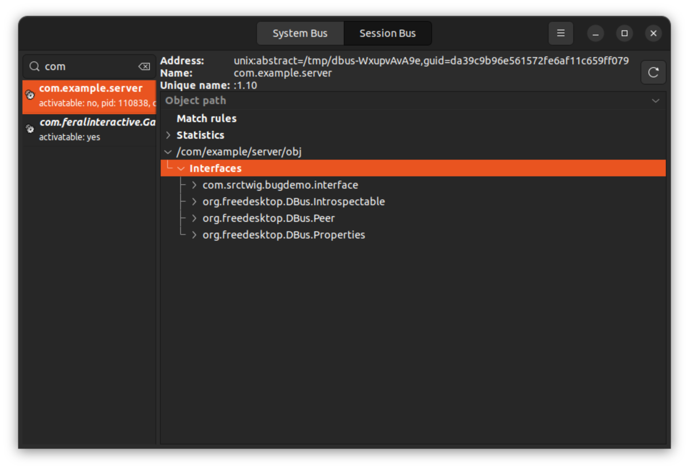
Тестирование сервера
Запуск:
  sudo ./server

Slide 77
Источники
Mylène Josserand, “Understanding D-Bus”: https://bootlin.com/pub/conferences/2016/meetup/dbus/josserand-dbus-meetup.pdf

Slide 78
Спасибо за внимание!
Артём “avp” Попцов
  Персональная страница: https://memory-heap.org
  Email: poptsov.artyom@gmail.com
  Mastodon: https://fosstodon.org/@avp
Лицензия на презентацию:
  CC-BY-SA 4.0
  https://creativecommons.org/licenses/by-sa/4.0/

